Slide 1
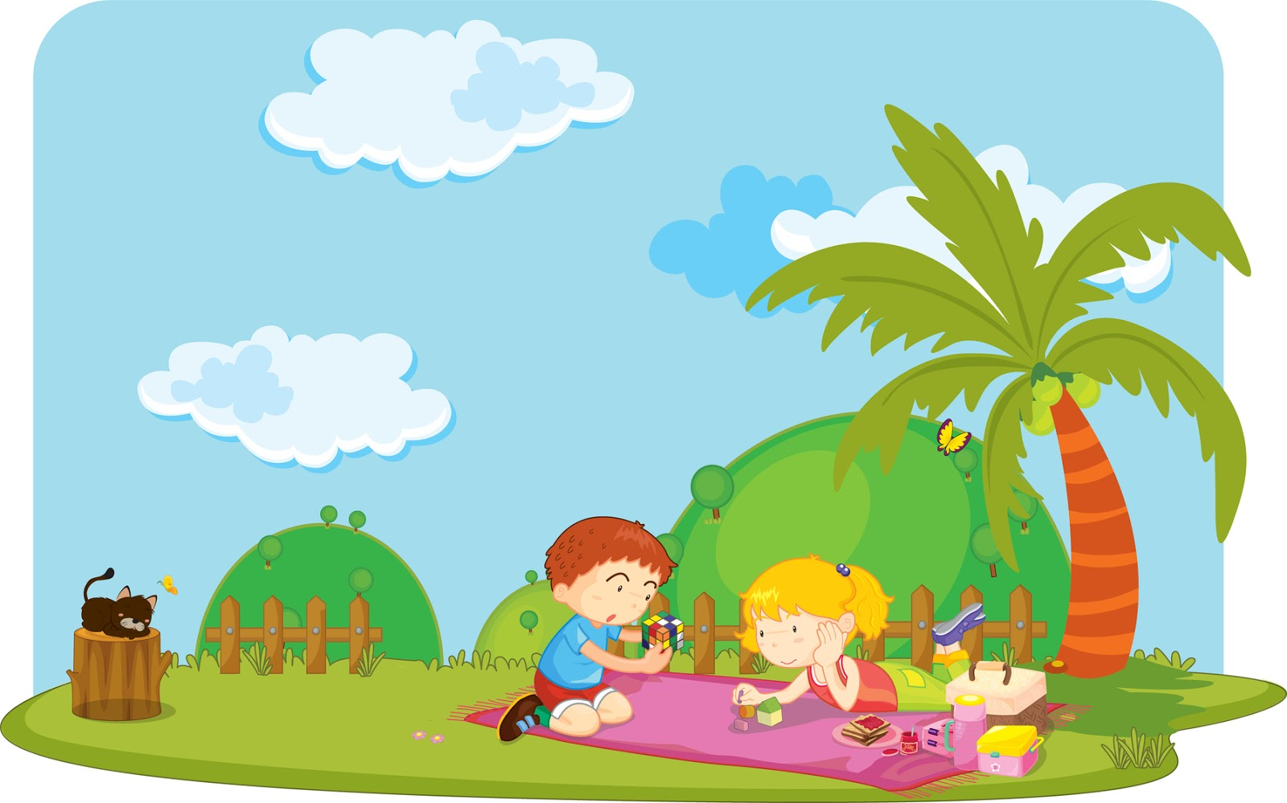
Hoy aprenderemos:
Distinguir sílabas de una palabra

Slide 2

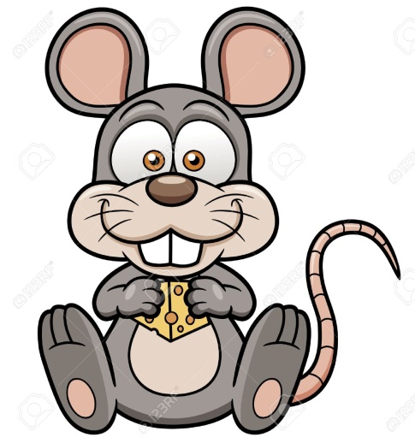
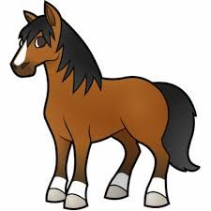

¿ Quién tiene 3 Sílabas?

Slide 3
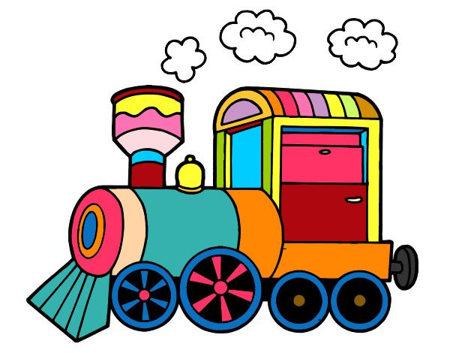
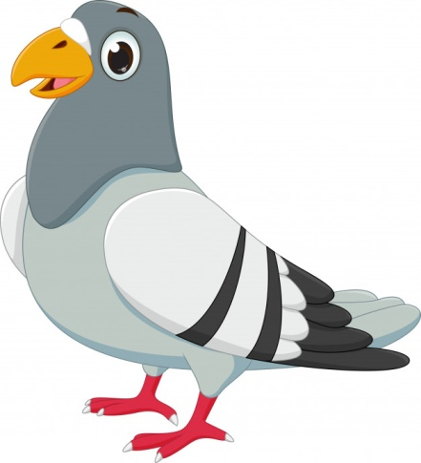

¿ Quién tiene 1 Sílaba?

Slide 4


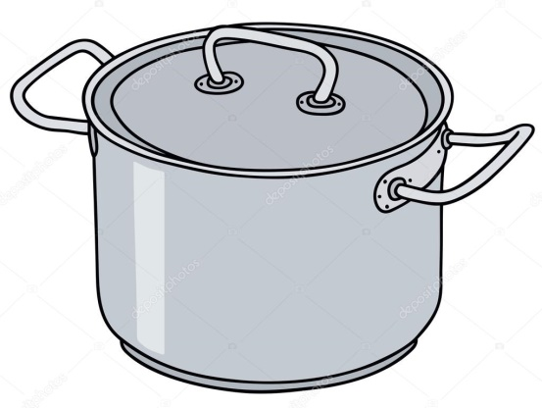
¿ Quién tiene 2 Sílabas?

Slide 5
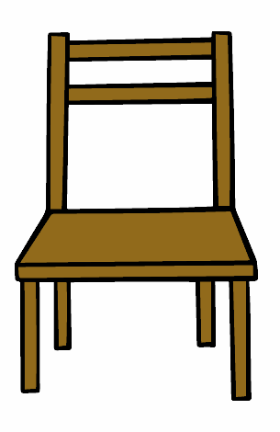

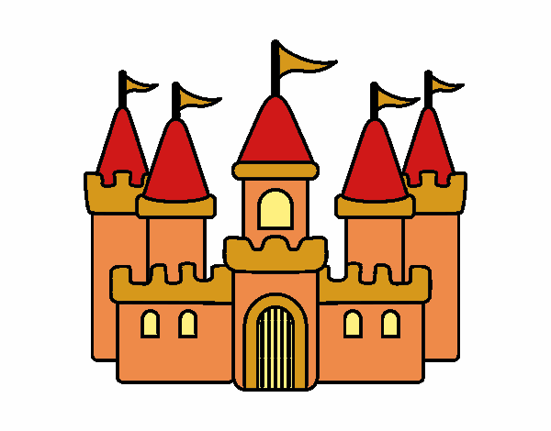
¿ Quién tiene 4 Sílabas?

Slide 6


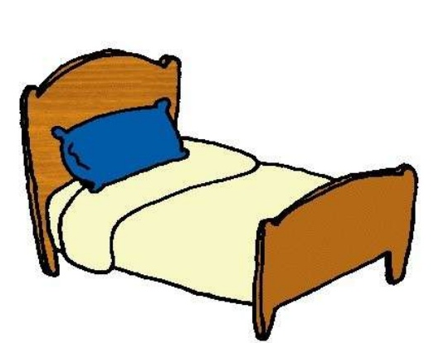
¿ Quién tiene 1 Sílaba?

Slide 7



¿ Quién tiene 3 Sílabas?

Slide 8



¿ Quién tiene 4 Sílabas?

Slide 9
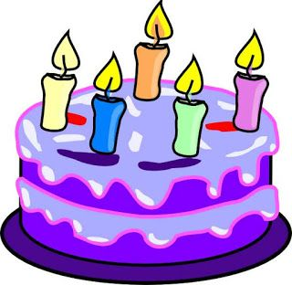
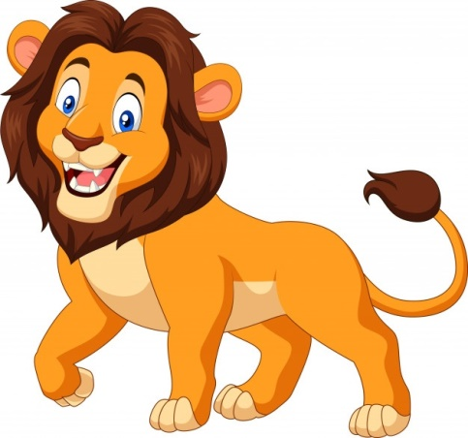
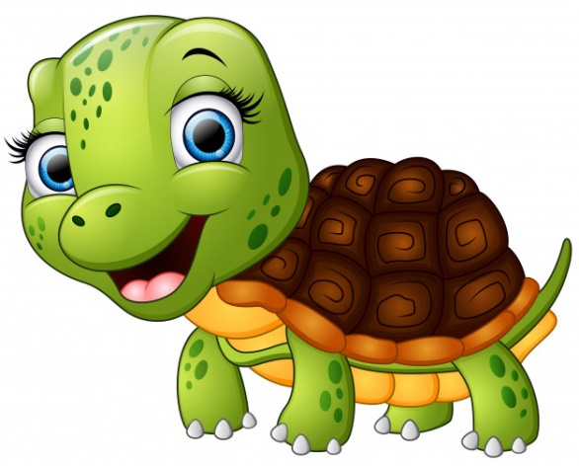
¿ Quién tiene 2 Sílabas?

Slide 10
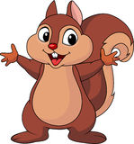

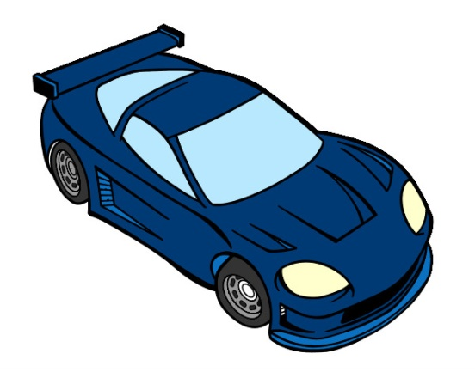
¿ Quién tiene 3 Sílabas?

Slide 11
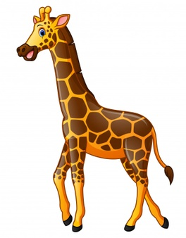
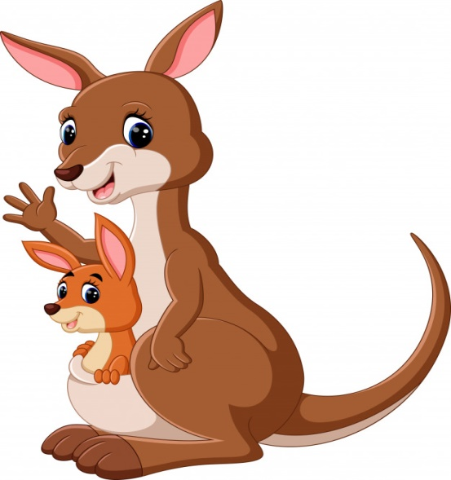

¿ Quién tiene 3 Sílabas?

Slide 12


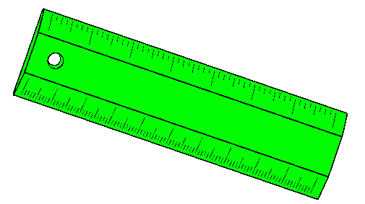
¿ Quién tiene 2 Sílabas?

Slide 13

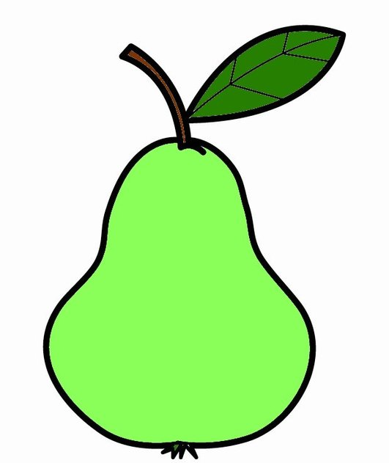

¿ Quién tiene 2 Sílabas?

